Slide 1
쿠버네티스 발표
Choi Dae Hwi

Slide 2
접근제어
Kubernetes는 내부적으로 유저 인증 정보를 저장하지 않음
각각의 인증 시스템에서 제공해주는 신원 확인 기능들을 활용하여 사용자 인증/유저를 인식함
Authentication : 접속한 사람의 신분 인증
HTTP Authentication, X.509 Certificate, OpenID Connection, Webhook 인증, Proxy 인증
Authorization : 어떤 권한을 가지고 어떤 행동을 할 수 있는지
Role, Subjects, RoleBinding
Admission Control : 인증과 권한 확인 이후에 추가적으로 요청 내용에 대한 검증이나, 요청 내용을 강제로 변경할 때 사용
Notes:
X.509 Client Certs: X.509 인증서를 이용한 상호 TLS 인증
HTTP Authentication: HTTP Authentication을 이용한 사용자 인증
OpenID Connect: Google OAuth와 같은 인증 provider를 이용한 인증
Webhook 인증: Webhook 인증서버를 통한 사용자 인증
Proxy Auth: Proxy 서버를 통한 대리 인증

Slide 3
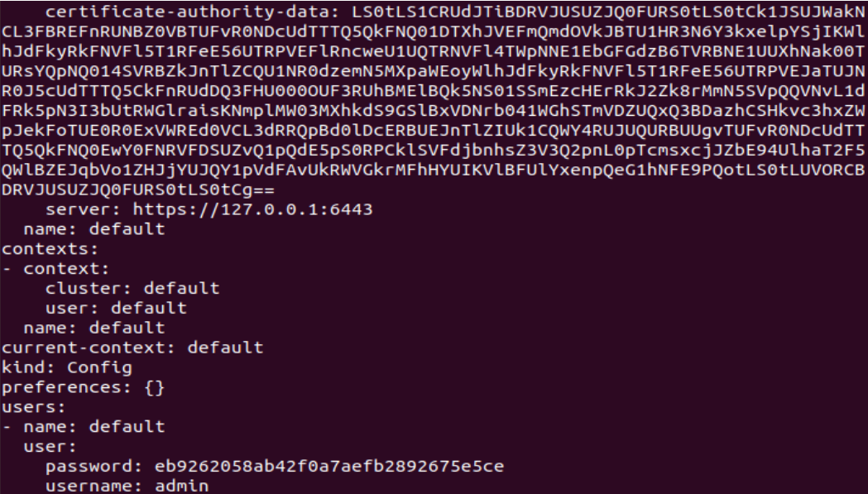
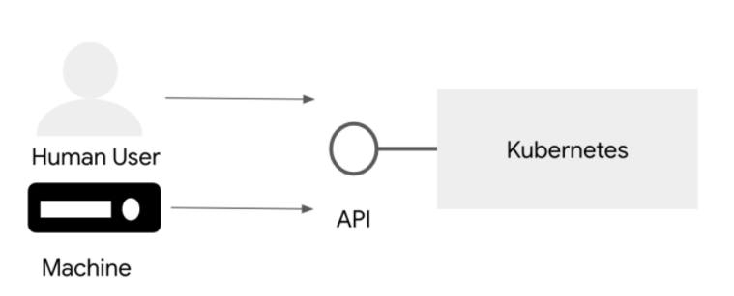
Authentication
HTTP Basic Authentication
HTTP 프로토콜에서 제공하는 인증 방법
KUBECONFIC 파일 (쿠베네티스 마스터 API 서버와 통신하기 위한 정보)안에 HTTP 헤더에 사용자 정보를 추가함
사용자 이름과 비밀번호만을 요구
password, user, uid, group1, …

Slide 4
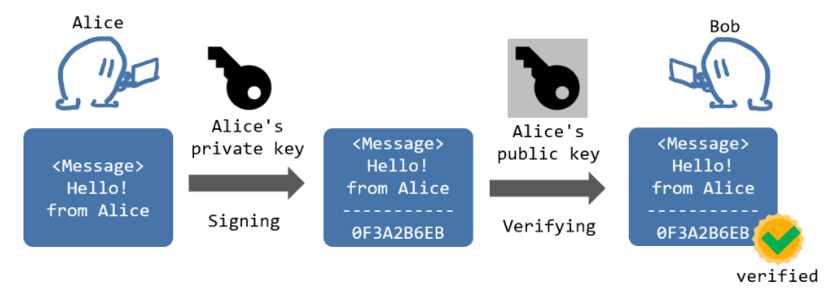
Authentication
X.509 인증서
X.509 : Public Key Infrastructure(PKI) 기술 중 가장 널리 알려진 표준 포맷
CA : 서명된 인증서를 발급하는 기관 (certificate chain)
CSR : ‘인증서 서명 요청’을 위한 문서
Notes:
CA->CA->CA-> Certificate Chain

Slide 5
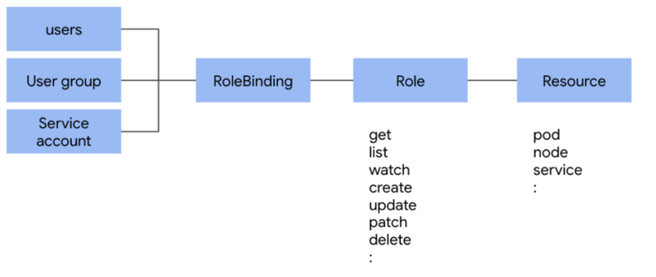
Authorization
RBAC (역할 기반 접근 제어, Role Based Access Control)
Role, Subjects, RoleBinding 3가지 리소스로 구성
User에게 어떠한 Role을 어떻게 줄 것인지를 결정

Slide 6

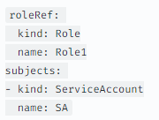
Authorization
RBAC (역할 기반 접근 제어, Role Based Access Control)
Role Role (특정 namespace)
Rolebinding (특정 namespace)
API Groups : resource가 속한, apigroup
Resource : 규칙을 적용할 Resource 목록
verbs : Resource 접근 동사
kind : 참조할 정책(Role)
kind:role의 metadata name
Subjects : 주체의 종류, 이름

Slide 7
Network Policy
Pod 용 방화벽
Kubernetes Network 기본 정책
Cluster에 Network 정책이 하나도 설정 되어있지 않음.
Namespace의 모든 Traffic이 열려 있음.
한 개의 네트워크 정책이라도 설정되면, 정책의 영향을 받는 Pod에 대해 나머지 Traffic이 전부 막힘
인바운드 트래픽 : 외부로부터 시작된 트래픽
아웃바운드 트래픽 : 내부에서 시작된 트래픽

Slide 8
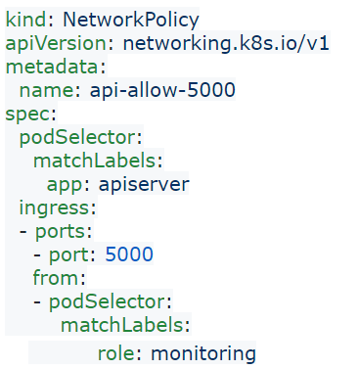
Network Policy
kind : NetworkPolicy
PodSelector : 어떤 Pod에 Policy를 적용할 것인지
Ingress : 안으로 들어오는 트래픽
Egress : 외부로 나가는 트래픽

